Slide 1



الدوال الخطية
(3 -1)
تمثيل المعادلات المكتوبة بصيغة الميل والمقطع بيانياَ

Slide 2


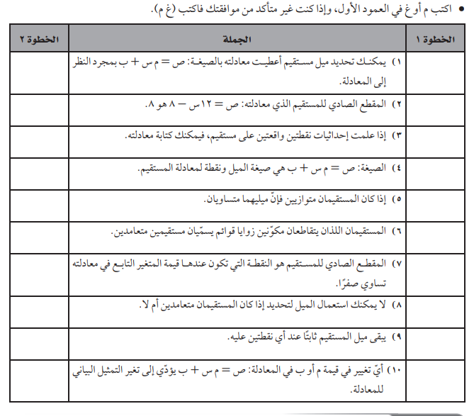
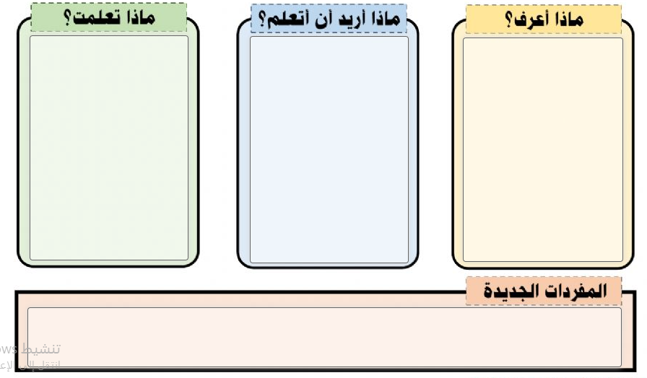
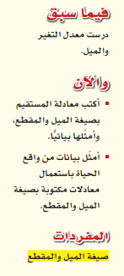
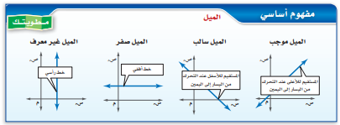
نموذج توقع للطالبة

Slide 3
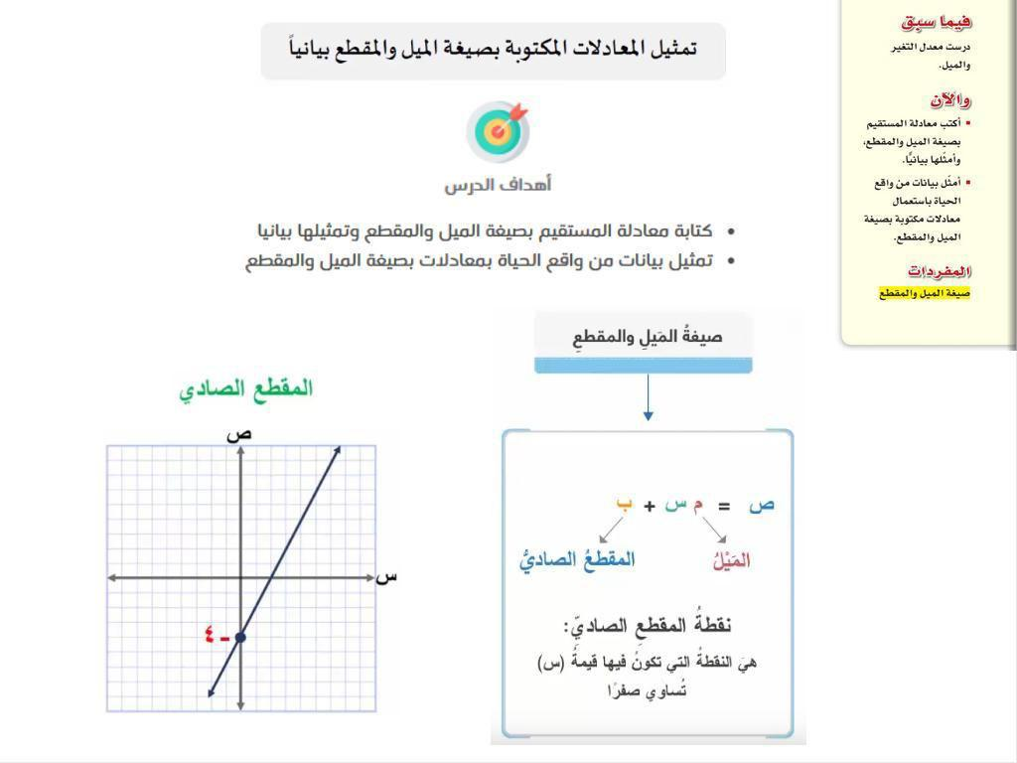
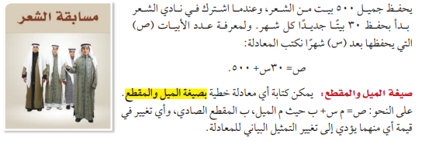
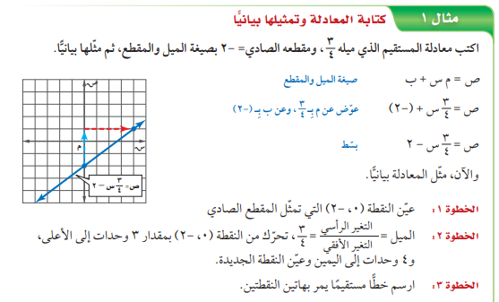


لماذا
كم سيكون عدد الأبيات التي سيحفظها جميل بعد شهرين
= 560 بيتا
عدد الأبيات = 30 ( 2 ) + 500

Slide 4


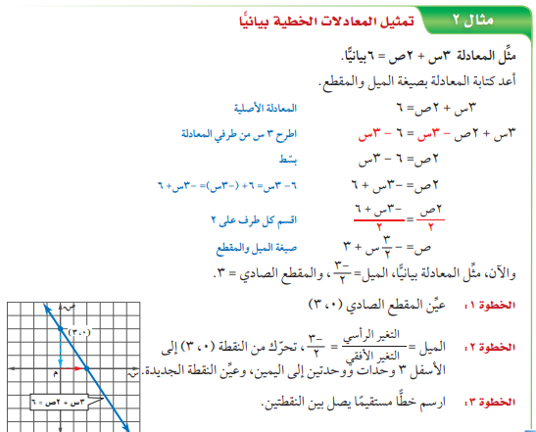
بحاجة الى
تحديد الميل
اذا كان سالب
اذا كان موجب
تحديد المقطع الصادي
على محور ص (0، ب)
نتجه الى الأسفل ثم يسار
نتجه إلى الأعلى ثم يمين
نتجه الى الأسفل ثم يمين
نتجه الى الأعلى ثم يسار
ــ 1
س
م
+3
+ ب
ص =
● + 3
2
●
التغير الرأسي
ــ 1
2
التغير الأفقي
م
ــ 3
ــ 8
س
+ ب
ص =
التغير الرأسي
ــ 3
● ــ 8
1
التغير الأفقي
●

Slide 5

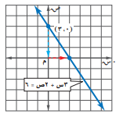
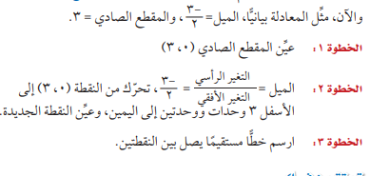

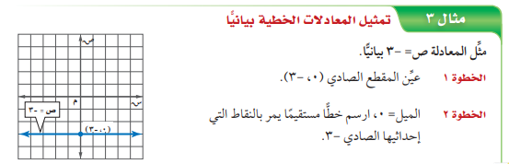
مثل المعادلة ــ 2 س + 5 ص = 10 بيانيا
ــ 2 س + 5 ص = 10
5 ص = 2 س + 10
●
بقسمة جميع الحدود على 5
● + 2
2
ص = س + 2
إذا لم تكن المعادلة مكتوبة
بصيغة الميل والمقطع
نعيد صياغتها
5
مثل المعادلة 3 س ــ 4 ص = 12 بيانيا
2
التغير الرأسي
3 س ــ 4 ص = 12
5
ــ 4 ص = ــ 3 س + 12
التغير الأفقي
بقسمة جميع الحدود على ــ 4
3
ص = س ــ 3
4
●
التغير الرأسي
● ــ 3
3
4
التغير الأفقي

Slide 6
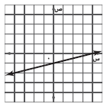
المقطع الصادي
من اختبار
● 5
مثل المعادلة ص = 5 بيانيا .
المقطع الصادي =
5
الميل = 0
●
ــ 1
وهذا يعني أن المستقيم أفقي
ويقطع المحور الصادي في 5
المقطع الصادي =
+ 3
+ 1
1
ــ
الميل =
1
3
مثل المعادلة 2ص = 1 بيانيا .
ـ
ص = س + 1
المعادلة :
3
2ص = 1
بقسمة جميع الحدود على 2
1
ص =
1
1
2
+ 4
●
2
2
المقطع الصادي =
+ 1
1
ــ 1
●
الميل =
المقطع الصادي =
الميل = 0
4
المعادلة :
وهذا يعني أن المستقيم أفقي
ويقطع المحور الصادي في
المقطع الصادي
1
1
ص = س ــ 1
4
2

Slide 7
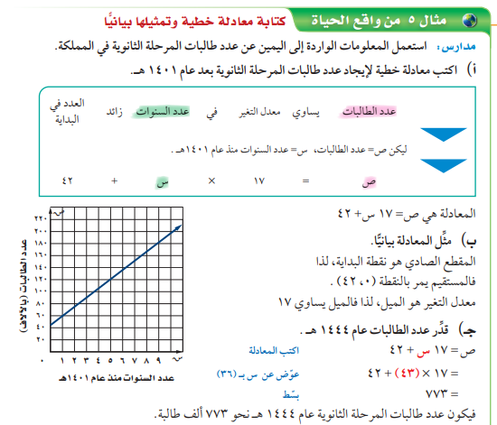

بلغت تكلفة وجبات العشاء في مهرجان خيري 1160 ريالا فإذا بيعت الوجبة بـ 5 ريالات
اكتب معادلة تبين الربح عند بيع ن وجبة
ص = 5 ن ــ 1160
أوجد مقدار الربح إذا بيعت 800 وجبة
ص = 5 ن ــ 1160
ص = 5 ( 800 ) ــ 1160
2840
ص = 4000 ــ 1169 =
2840 ريالا
مقدار الربح =

Slide 8
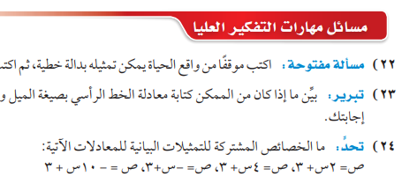

تمثيل المعادلة بيانيا
5000
4000
3000
●
2000
●
1000
●
0
200
400
600
800
●
ــ1000
●
ــ2000
الواجب بالمنصة

